Slide 1
基于TensorFlow实现CNN文本分类
by 李雪松

Slide 2
1
研究背景
2
模型构造
3
实验过程
4
实验结果
目录

Slide 3
1
研究背景

Slide 4
1
背景
随着计算能力的大幅提升，深度学习的局限被解除，越来越多的人开始进行深度学习研究。文本分类问题成了人们研究的重点对象之一，文本分类主要应用于垃圾邮件等。
目前文本分类问题主要使用的RNN/LSTM，但是本身具有时序性强、速度慢等局限性。而CNN的主要特点是速度快，主要用于计算机图像的核心部分GPU的硬件层实现。
于是我们将CNN用于文本分类问题，并用tensorflow实现。

Slide 5
2
模型构造

Slide 6
2
模型构造
CNN卷积神经网络
卷积神经网络是一种特殊的深层的神经网络模型，它的特殊性体现在两个方面：
它的神经元间的连接是非全连接的
同一层中某些神经元之间的连接的权重是共享的（即相同的）
CNN的非全连接和权值共享的网络结构使之更类似于生物神经网络，降低了网络模型的复杂度，减少了权值的数量，避免了数据的复杂前期预处理

Slide 7
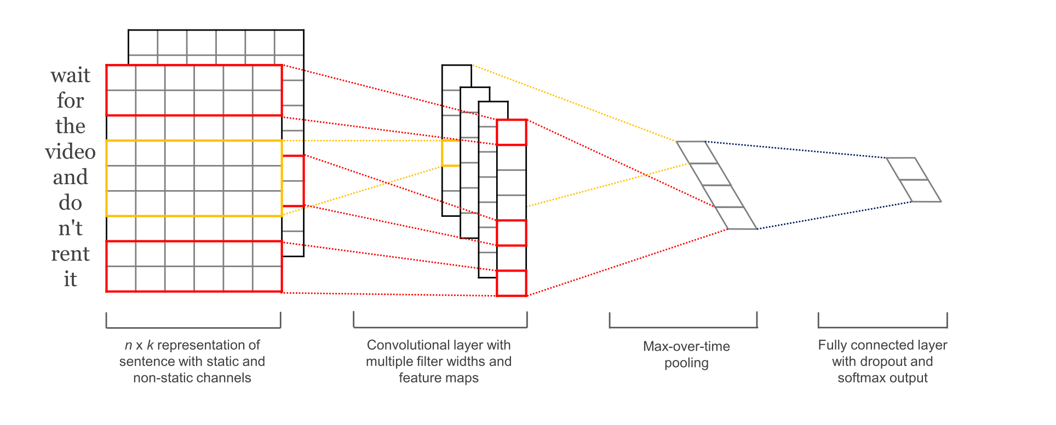
2
模型构造
模型构造
第一层网络将词向量嵌入到一个低维的向量中。下一层网络就是利用多个卷积核在前一层网络上进行卷积操作。比如，每次滑动3个，4个或者5个单词。第三层网络是一个max-pool层，从而得到一个长向量，并且添加上 dropout 正则项。最后，我们使用softmax函数对进行分类。

Slide 8
3
实验过程

Slide 9
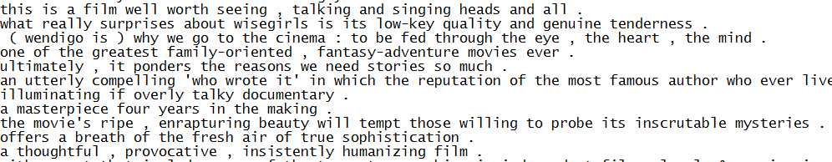
3
实验过程
数据集获取
使用的数据集是 Movie Review data from Rotten Tomatoes 。
数据集包含 10662 个评论样本，其中一半是正向评论，一半是负向评论。
数据集总共大约有2万个词。
由于数据集没有帮分离训练数据集和测试数据集。因此，我们需要预处理。在这里，我们把10%的数据作为交叉验证集。

Slide 10
3
实验过程
数据集预处理
从原始数据文件中，导入正样本和负样本数据。
将每个句子填充到最大句子长度，也就是数据集中最长的那个句子的长度，这里是59。我们填充的特殊标记是 <PAD> ，将句子填充到相同长度是非常有用的，因为它能帮助我们进行有效的批处理，因为在批处理中的每个例子都必须有相同的长度。
构建词汇索引表，将每个单词映射到 0 ~ 18765 之间（18765是词汇量大小），那么每个句子就变成了一个整数的向量。

Slide 11
3
实验过程
CNN实现文本分类
CNN实现文本分类的原理
NLP任务的输入不是像素点，是以矩阵表示的句子或者文档。
矩阵的每一行对应于一个分词元素，一般是一个单词或者一个字符，即每一行是表示一个单词的向量。
单词向量是以word embeddings（一种底维度表示）的形式表示，即根据词在词表中的索引。
若100维的词向量表示一句10个单词的句子，我们将得到一个10x100维的矩阵作为输入。这个矩阵相当于是一幅“图像”。

Slide 12
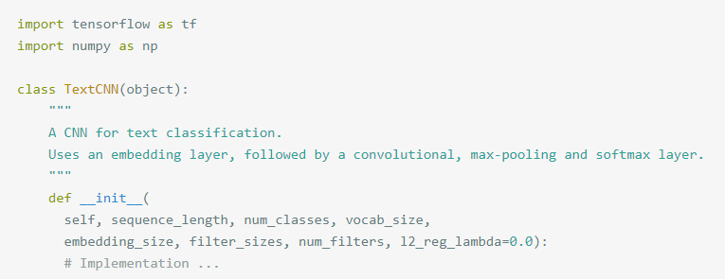
3
实验过程
CNN参数配置
实例化类，需要传递以下参数到类中：
sequence_length：句子的长度。通过添加特殊标记，使得所欲的句子都拥有了相同的长度（本数据集是59）。
num_classes：最后一层分类的数目，我们进行二分类（正向评论和负向评论）。
vocab_size：词汇量的大小。这个参数是为了确定我们词向量嵌入层的大小，最终的总词向量维度是 [vocab_size,embedding_size] 。
embeddign_size：每个单词的词向量的长度。
filter_sizes：指卷积核每次覆盖几个单词。对于每个卷积核，我们都将有 num_filters 个。比如，filter_sizes = [3, 4, 5] , 这就意味着，卷积核一共有三种类型，分别是每次覆盖3个单词的卷积核，每次覆盖4个单词的卷积核和每次覆盖5个单词的卷积核。卷积核一共的数量是 3 * num_filters 个。
num_filters ：每个卷积核的数量

Slide 13
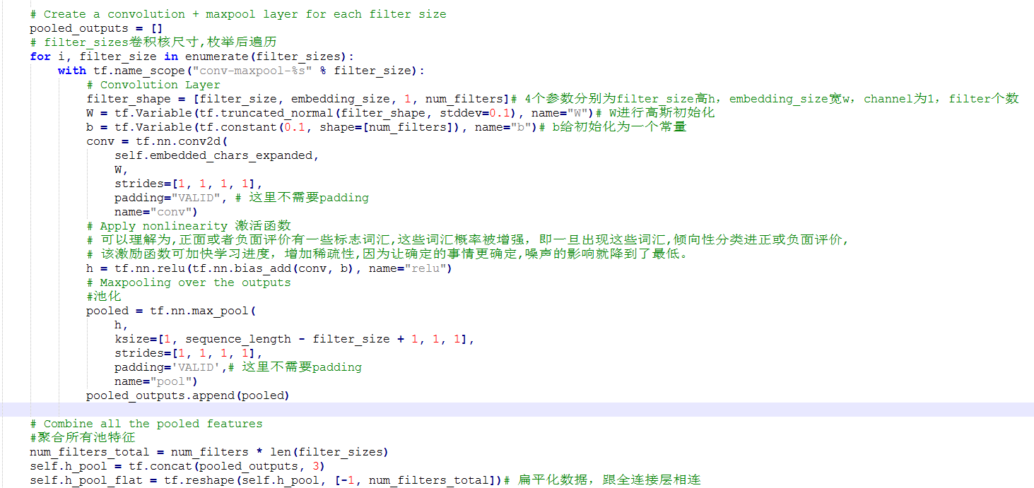
3
实验过程
构建卷积层和池化层
由于我们使用的卷积核是不同尺寸的，所以每个卷积核经过卷积操作之后产生的张量是不同维度的，所有我们需要为每一个卷积核创建一层网络，最后再把这些卷积之后的结果合并成一个大的特征向量

Slide 14
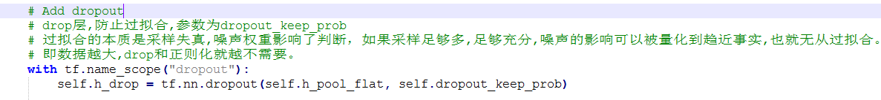
3
实验过程
Dropout层
Dropout 是来正则化卷积神经网络最流行的方法。思想十分简单，就是按照一定的概率来“禁用”一些神经元的发放。这种方法可以防止神经元共同适应一个特征，而迫使它们单独学习有用的特征。神经元激活的概率，我们从参数 dropout_keep_prob 中得到。我们在训练阶段将其设置为 0.5，在测试阶段将其设置为 1.0（即所有神经元都被激活）。
dropout_keep_prob：获取神经元激活概率；

Slide 15
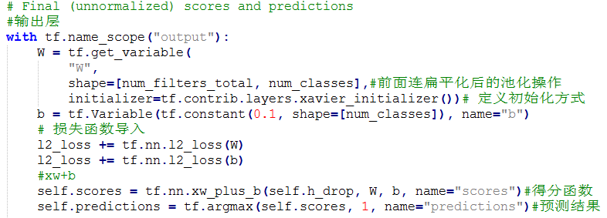
3
实验过程
分数和预测
使用来自池化层的特征向量（经过Dropout），然后通过全连接层，得到一个分数最高的类别。

Slide 16
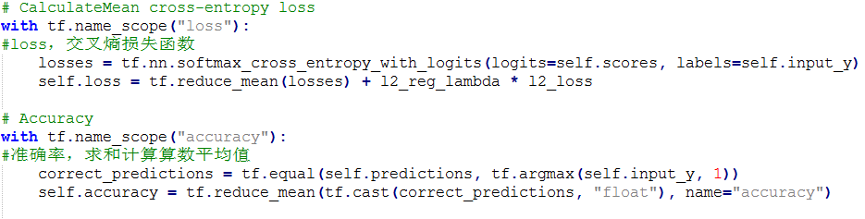
3
实验过程
损失函数和正确率
使用我们上面求得的分数，我们可以定义损失函数。损失值是对模型所造成的误差的度量，我们的目标是最小化这个损失值。分类问题的标准损失函数是交叉熵损失函数。
我们还定义了一个正确率的函数，它的作用就是在训练阶段和测试阶段来跟踪模型的性能。

Slide 17
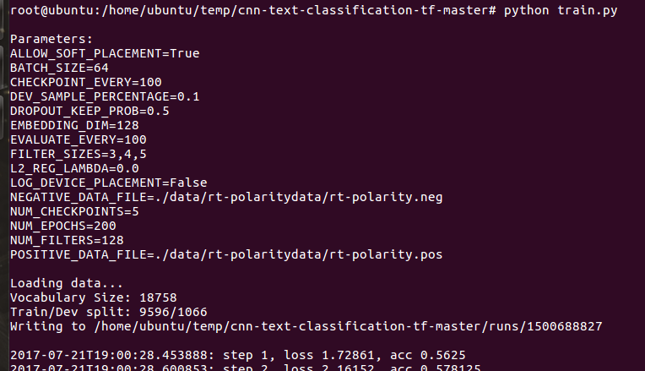
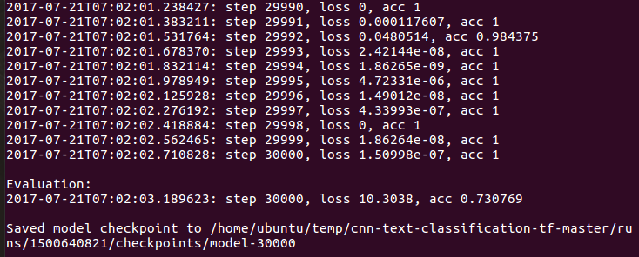
3
实验过程
实验运行

Slide 18
4
实验总结

Slide 19
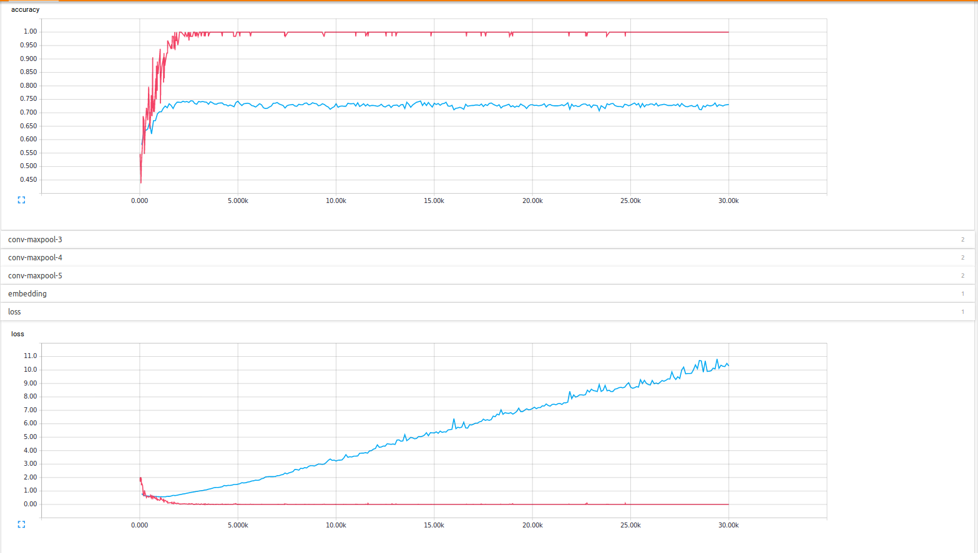
4
实验结果
实验结果
蓝色是训练数据，红色是10%的交叉验证数据：
1.由于使用的批处理太小，训练的指标有些平滑；
2.交叉测试集的正确率显著高于训练集的正确率，这可能是因为我们的数据集过于小的原因
3.训练阶段的损失值和正确率显著低于交叉验证时，这是因为使用了 Dropout 。

Slide 20
4
实验结果
参考文献
[1] Kim, Y. (2014). Convolutional Neural Networks for Sentence Classification. Proceedings of the 2014 Conference on Empirical Methods in Natural Language Processing (EMNLP 2014), 1746–1751.

Slide 21
Thank you！

